Slide 1
Plot AUTO CAD ada beberapa cara untuk mencetak gambar di AUTOCAD, berikut salah satu cara yang dapat digunakan untuk mencetak gambar dari AUTOCAD
Buka program autocad
Buka file yang akan diprint

Slide 2
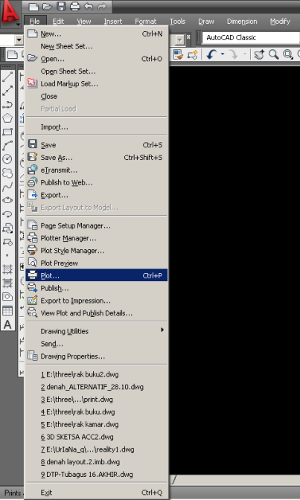
MENU FILE
PLOT

Slide 3
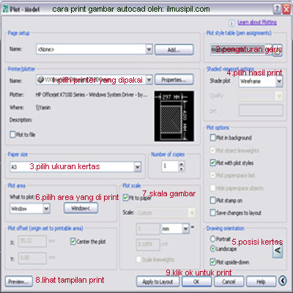
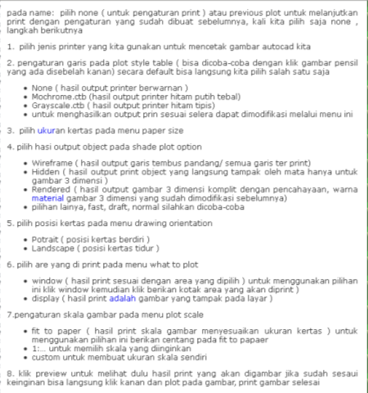
FUNGSI MENU

Slide 4
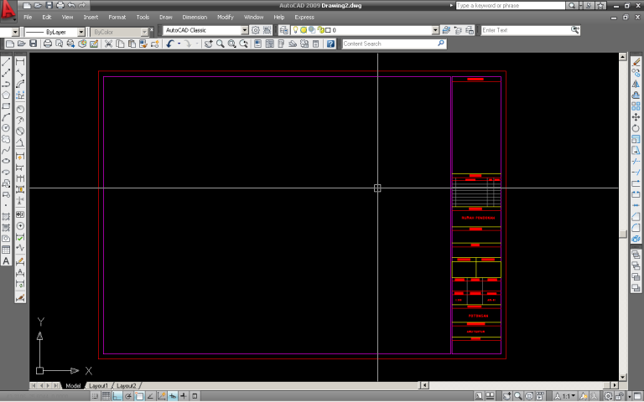
PLOT GAMBAR KE FILE JPG
1. Buat KOP standar, berukuran A4/A3/A4 sesuai ukuran kertas yang akan kita print

Slide 5
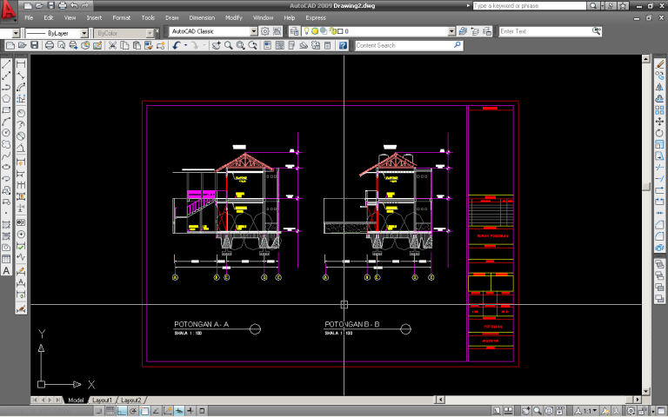
2. Masukan objek gambar yang telah selesai dibuat ke dalam KOP standar

Slide 6
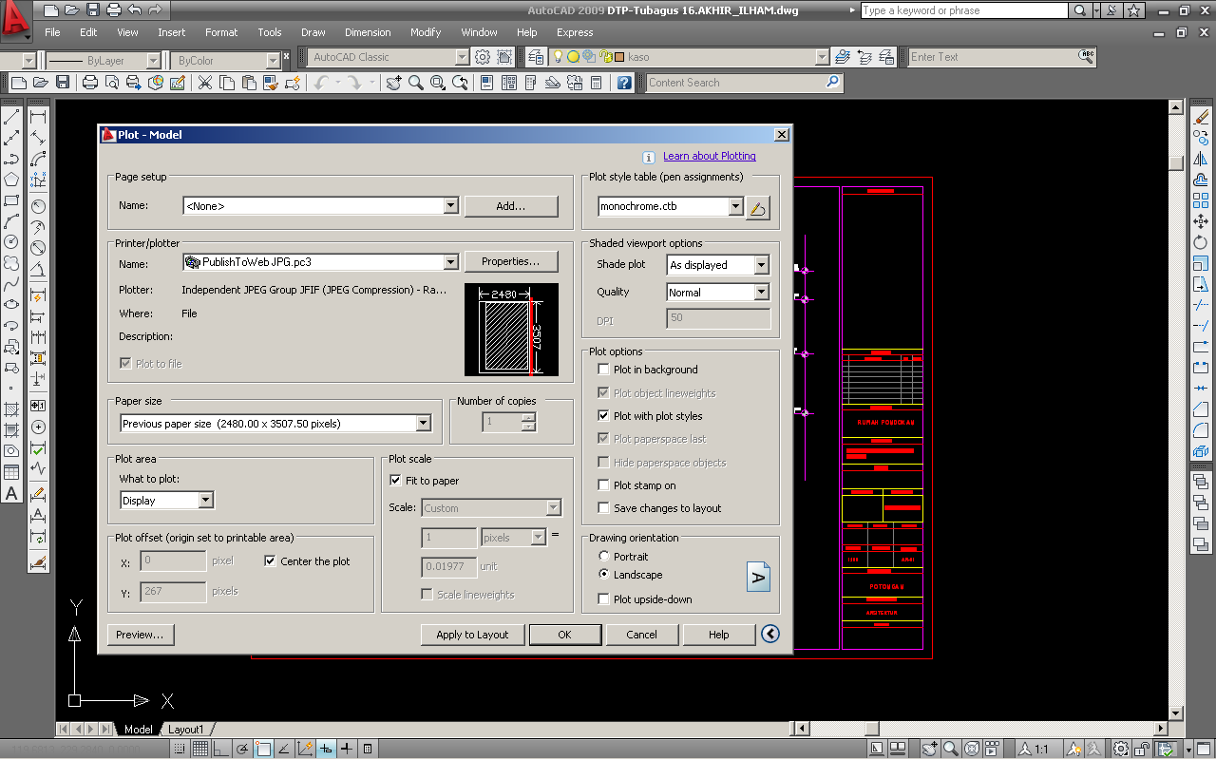
3. FILE
4. PLOT

Slide 7
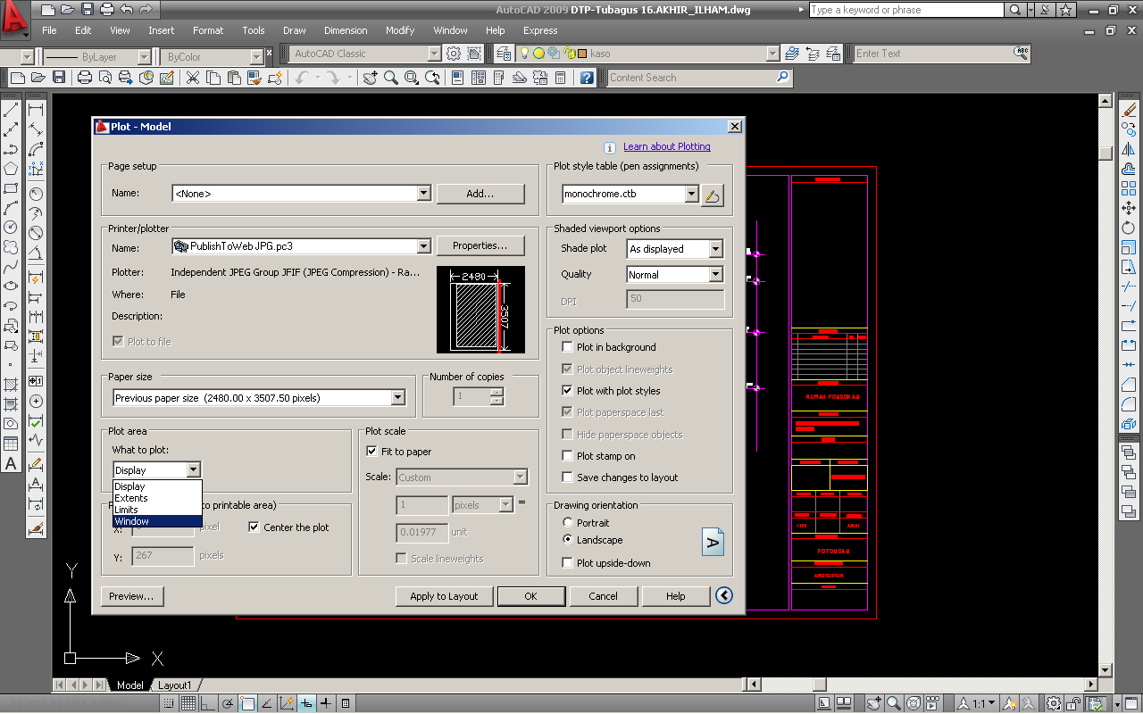
5. Plot Area dirubah menjadi Window

Slide 8
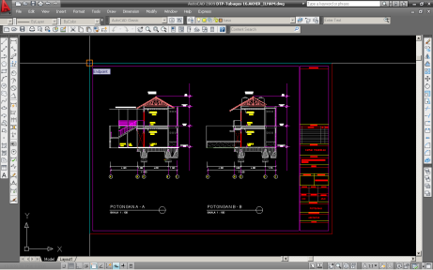
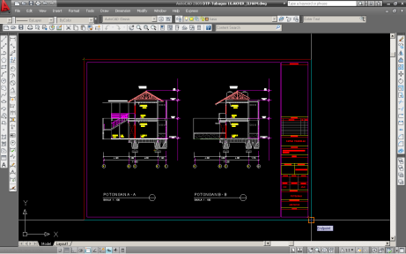
5. Klik ujung kiri atas kertas dari kop tarik kearah ujung kanan bawah di kertas kop

Slide 9
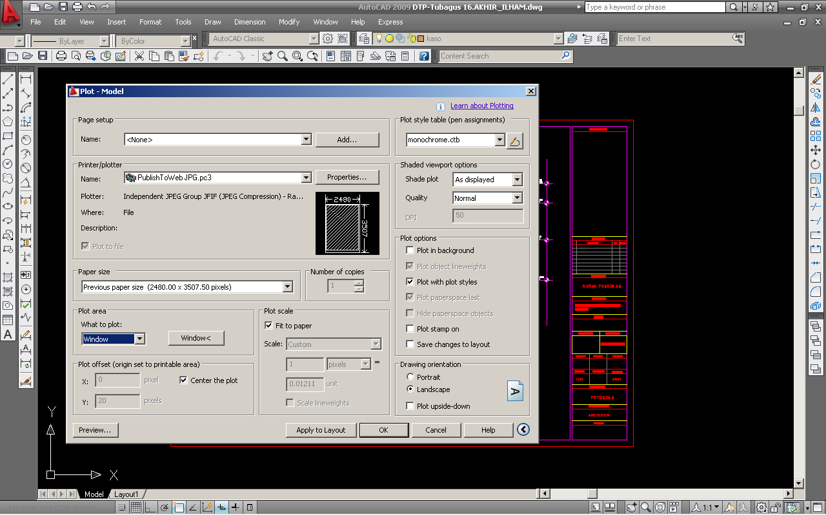
6. Maka akan muncul kembali menu Plot seperti berikut, selanjutnya klik Preview

Slide 10
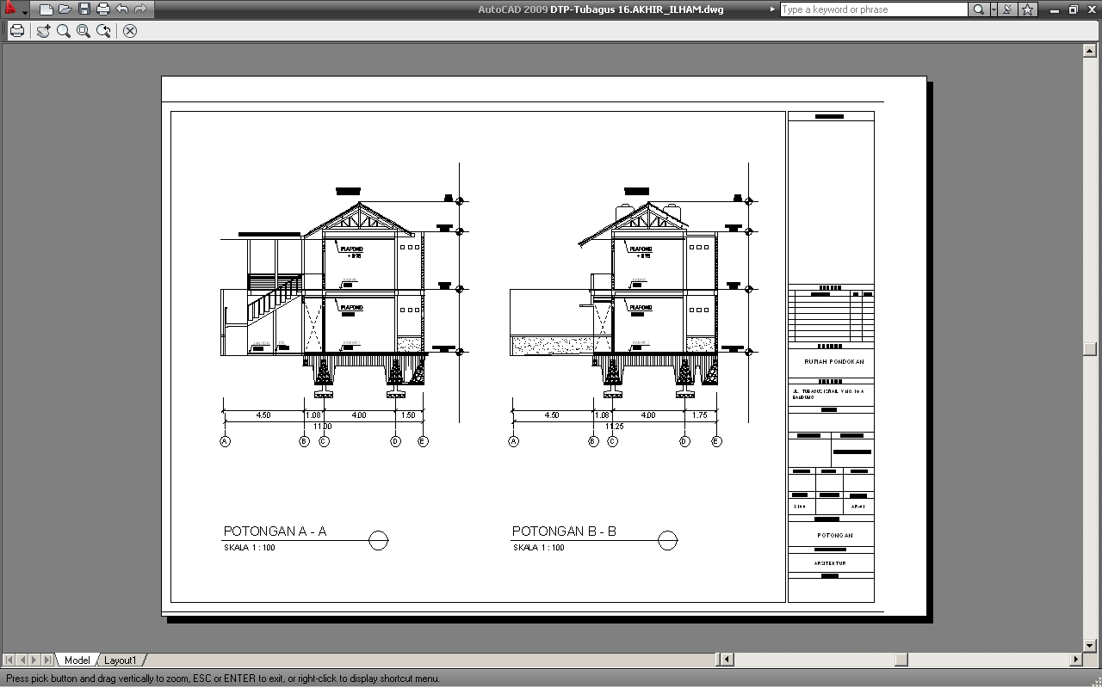
7. Maka akan muncul tampilan gambar yang akan dijadikan file JPG

Slide 11
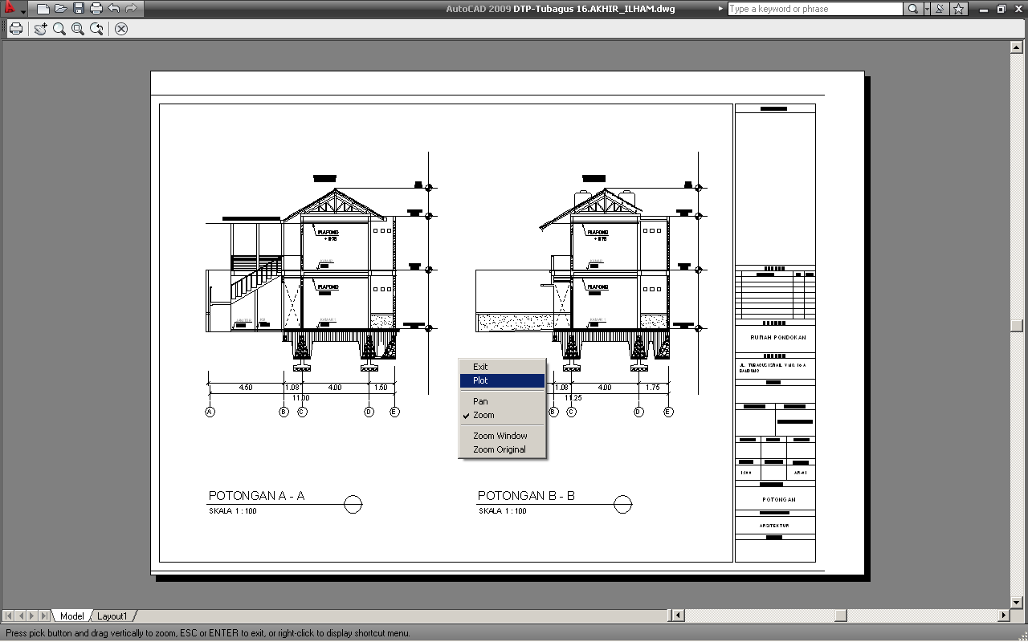
8. Jika sudah OK. Klik kanan kemudian Plot.

Slide 12
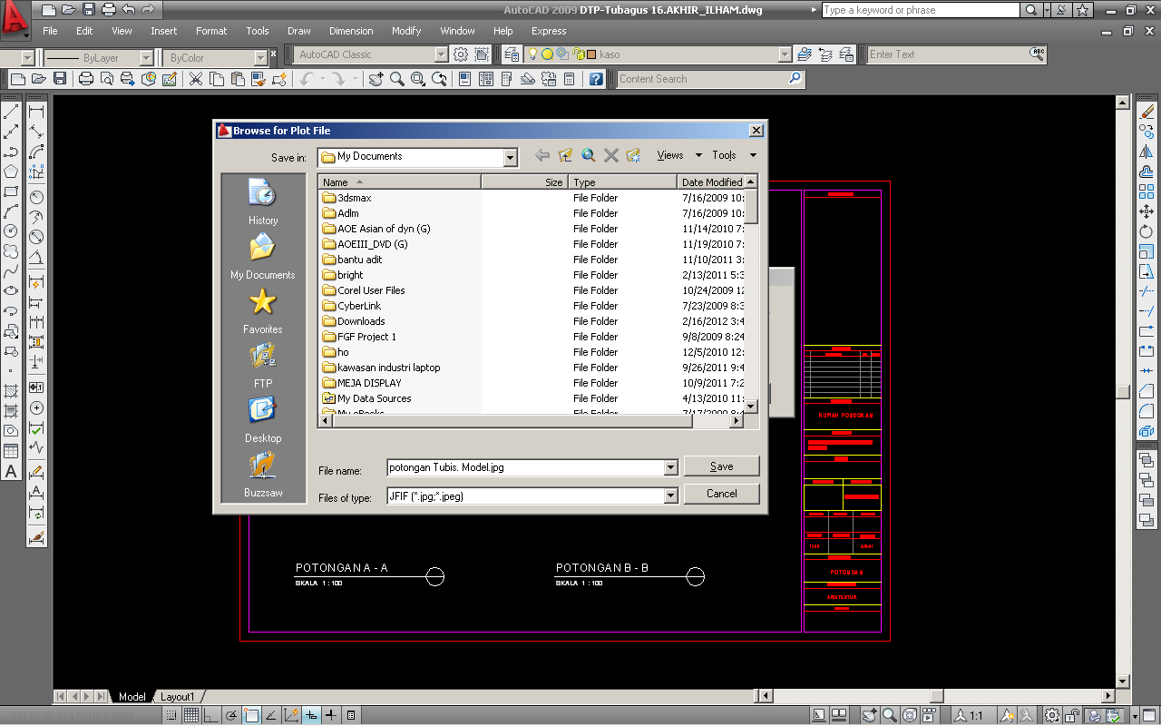
9. Kemudian simpan file di folder yang dipilih

Slide 13
PLOT GAMBAR KE KERTAS
1. Buat KOP standar, berukuran A4/A3/A4 sesuai ukuran kertas yang akan kita print, INGAT, sesuaikan satuan membuat KOP gambar. Apakah cm/mm/inch untuk setiap unitnya. Contoh jika menggambar di AUTOCAD 1 m menjadi 1. maka jika akan mencetak ke kertas ukuran A3. maka buat KOP berukuran 42 x 29.7

Slide 14
2. Masukan objek gambar yang telah selesai dibuat ke dalam KOP standar, jika objek gambar ini dapat masuk ke dalam kertas A3 tadi, berarti ini adalah skala 1 : 100. Namun jika objek gambar ini tidak dapat masuk ke dalam kop A3 yang sudah dibuat. Maka anda dapat memperbesar ukuran kop A3 menjadi 2 kalinya. Hal ini berarti gambar anda dicetak dengan skala 1 : 200, karena ukuran kop tadi telah diperbesar 2 kalinya.

Slide 15
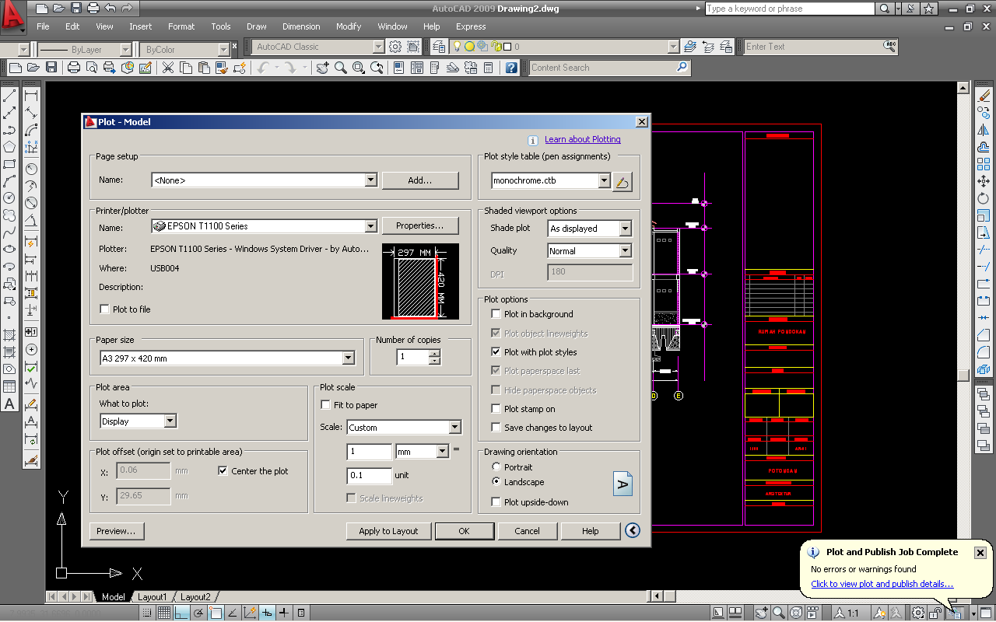
3. FILE
4. PLOT

Slide 16
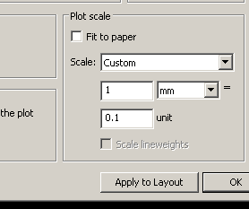
5. Untuk Plot Scale ini. INGAT. Jika anda menggambar dengan satuan meter, 1 meter digambarkan 1 dalam AUTOCAD, maka scale menggunakan Custom dengan perbandingan 1 mm = 0.1 unit.
Jika dengan satuan mm maka perbandingannya 1 : 1

Slide 17
5. Plot Area dirubah menjadi Window

Slide 18
7. Maka akan muncul tampilan gambar yang akan dicetak

Slide 19
8. Jika sudah OK. Klik kanan kemudian Plot.

